Slide 1


BRECHA DE GÉNERO EN
STEM
Andrea Chavez Rubio
Atziri Neri Reyes Jimenez

Slide 2



INTRODUCCIÓN
¿Sabías que, en el ámbito de Ciencia, Tecnología, Ingeniería y Matemáticas (STEM), la participación de las mujeres es menor en comparación con la de los hombres?
Esta brecha de género en STEM tiene un impacto negativo en la sociedad, ya que limita el potencial de desarrollo e innovación al excluir a las mujeres de estas áreas tan importantes.
¿Por qué existe esta brecha?
Estereotipos de género
Cultura y ambiente laboral
Disparidades en el acceso a la educación y recursos

Slide 3






OBJETIVOS
Este proyecto tiene como propósito desarrollar un modelo de aprendizaje automático para identificar y comprender las causas principales de la brecha de género en STEM. Utilizaremos gráficos intuitivos y técnicas de machine learning aplicadas a los datos recopilados.
01
¿Cómo influye el origen hispano en la participación en carreras STEM?
02
¿Existen disparidades de género significativas en la población hispana en STEM?
03
¿Cómo varía la brecha de género en STEM con diferentes grupos de edad?
04
¿Se observan patrones significativos de inequidad de género en STEM en grupos raciales específicos?

Slide 4

PROCESAMIENTO DE DATOS
01
02
03
Limpieza de datos
Eliminación de datos duplicados
Normalización
04
05
06
Codificación de variables categóricas
Selección de características
Verificación de la consistencia de los datos

Slide 5

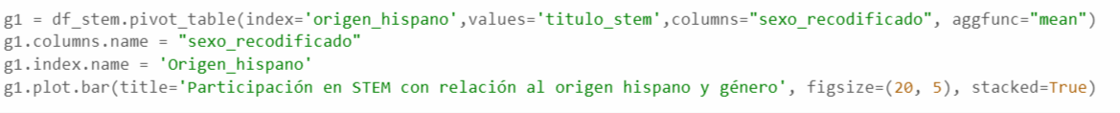
Resultados :
¿Cómo influye el origen hispano en la participación en carreras STEM?
Análisis de participación en STEM en relación con el origen hispano.
Medición de la participación de diferentes grupos hispanos en carreras STEM, revelando patrones y tendencias significativa

Slide 6
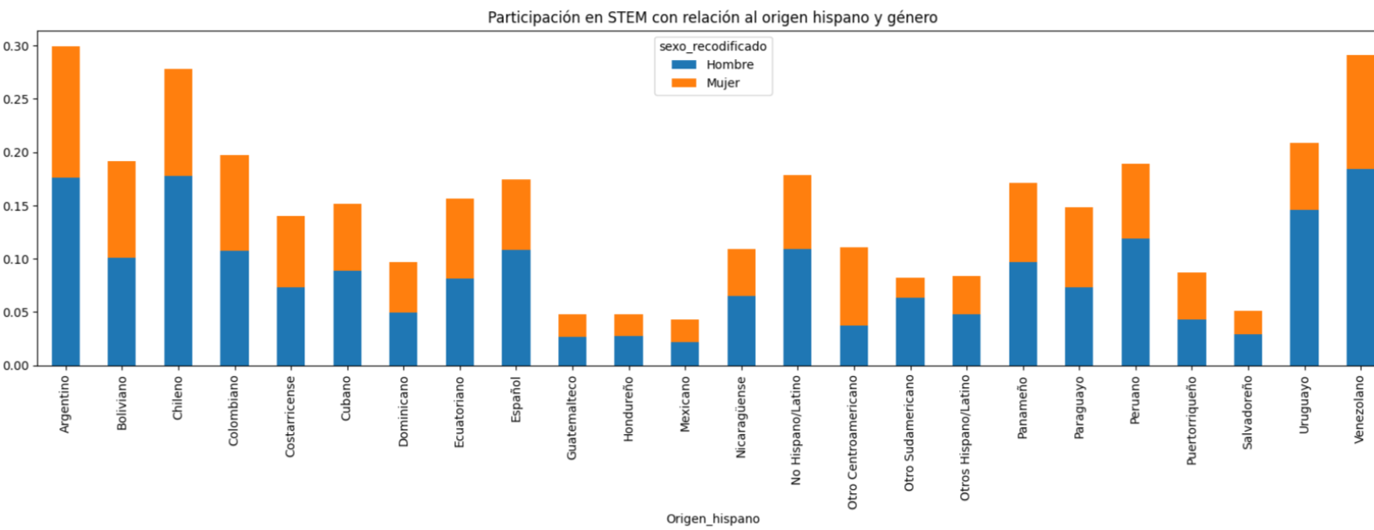

Slide 7

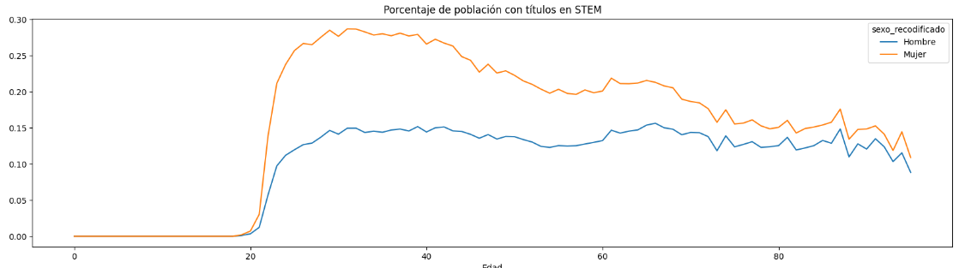
Gráfico de tasas de títulos en ciencias por edad y sexo
Se examino la distribución de género en la participación hispana en carreras STEM.
Se identificaron posibles desequilibrios de género entre hombres y mujeres en campos STEM, destacando disparidades.

Slide 8
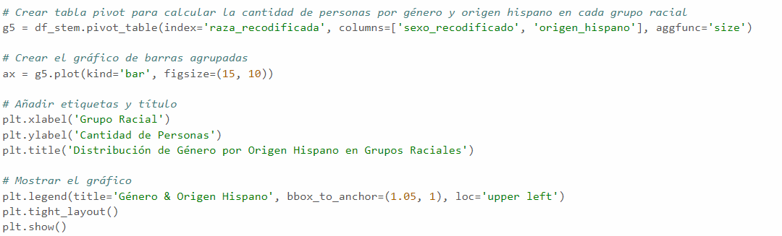
¿Se observan patrones significativos de inequidad de género en STEM en grupos raciales específicos?
Se investigo la existencia de patrones notables de inequidad de género en campos STEM dentro de grupos raciales específicos.
Identificamos disparidades en la participación de hombres y mujeres en STEM en contextos raciales específicos.

Slide 9
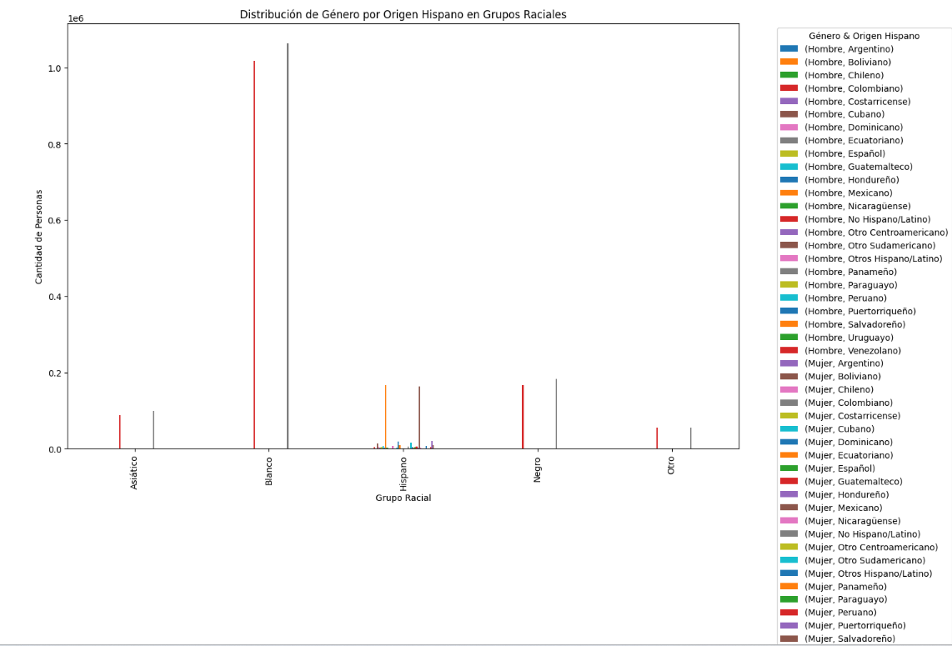

Slide 10

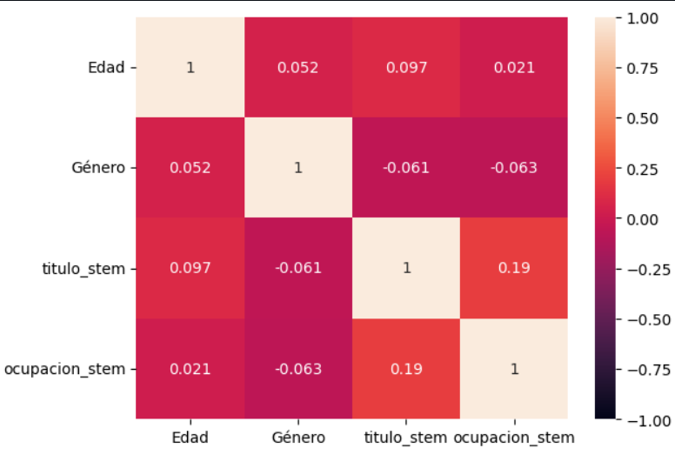

MATRIZ DE CORRELACIÓN

Slide 11
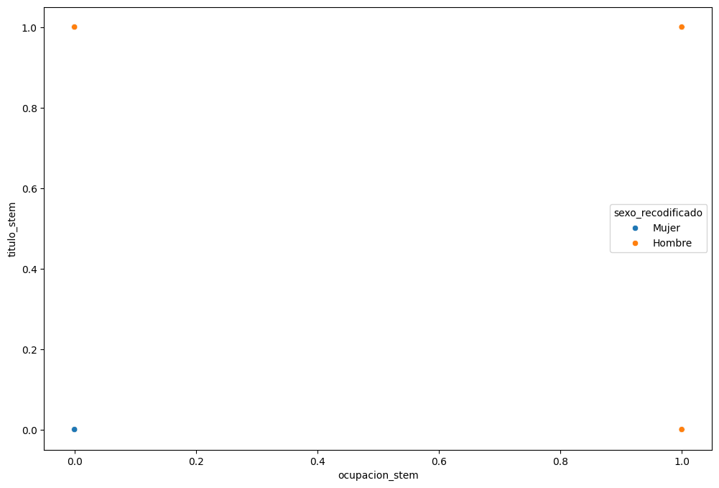
Gráfico de dispersión

Slide 12

CONCLUSION
En última instancia, implementar estrategias efectivas para reducir significativamente la brecha de género en STEM es crucial para promover la equidad de oportunidades y maximizar el potencial de todas las personas en estos campos. Es fundamental adoptar un enfoque inclusivo y proactivo para abordar las desigualdades de género y raciales en STEM y trabajar hacia un futuro más equitativo y diverso en estas áreas.

